Slide 1
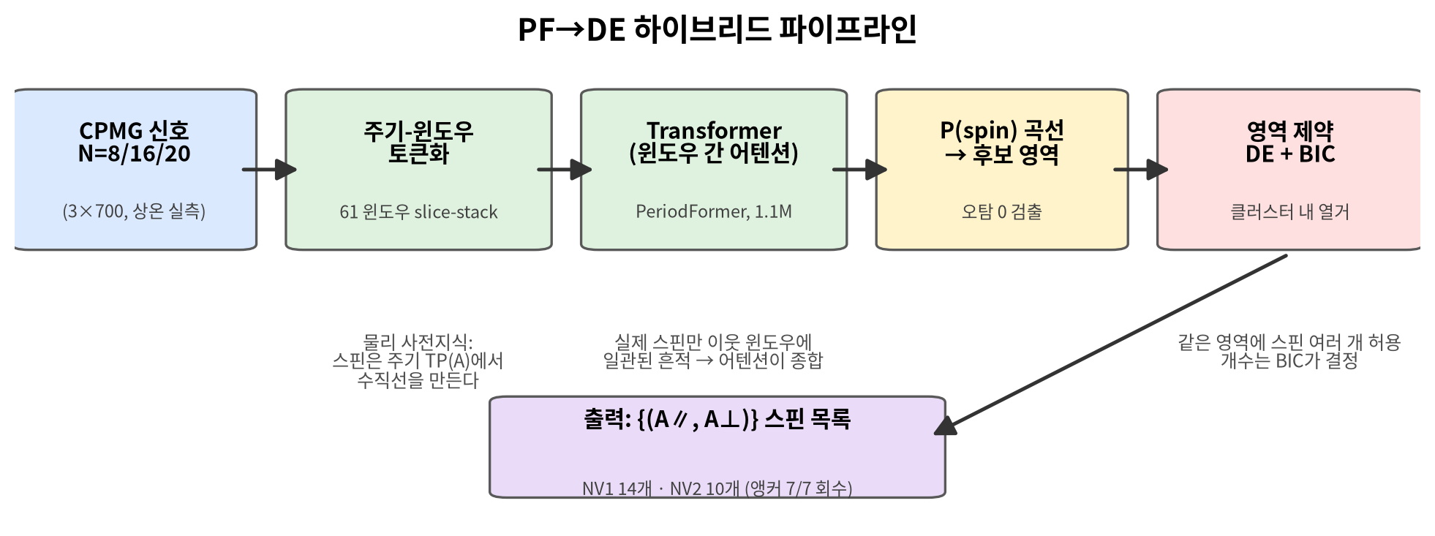
제안 모델: PF→DE 하이브리드
상온 NV CPMG에서 ¹³C 핵스핀 (A∥, A⊥) 자동 추출
• 1단 PeriodFormer: 후보 주기마다 접은 slice-stack을 토큰으로 임베딩 — 물리 사전지식 유지, 윈도우 간 어텐션으로 실제 스핀만 통과 (오탐 0)
• 2단 영역 제약 DE: PF가 좁힌 영역 안에서만 스핀을 순차 추가(BIC) — 한 클러스터의 다중 스핀까지 열거
• 학습은 forward model(Eq.1–3) 합성 데이터만 사용 · 실험 데이터와 실측 배스는 테스트 전용

Slide 2
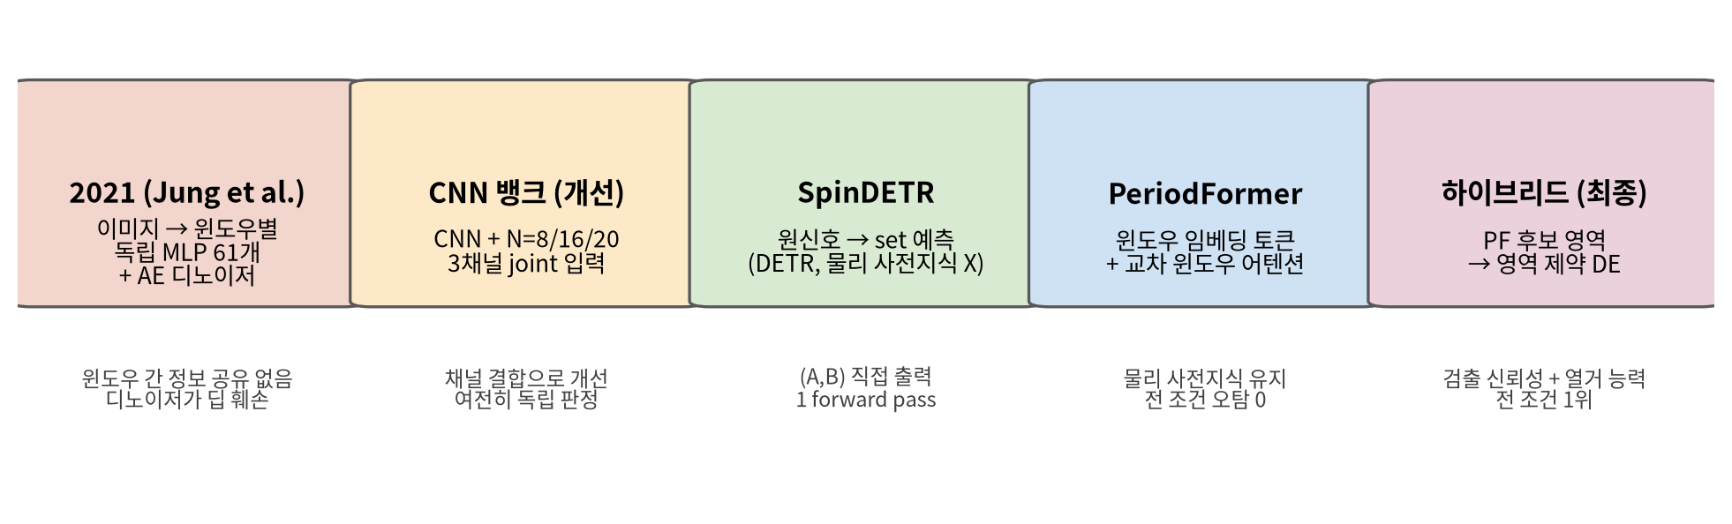
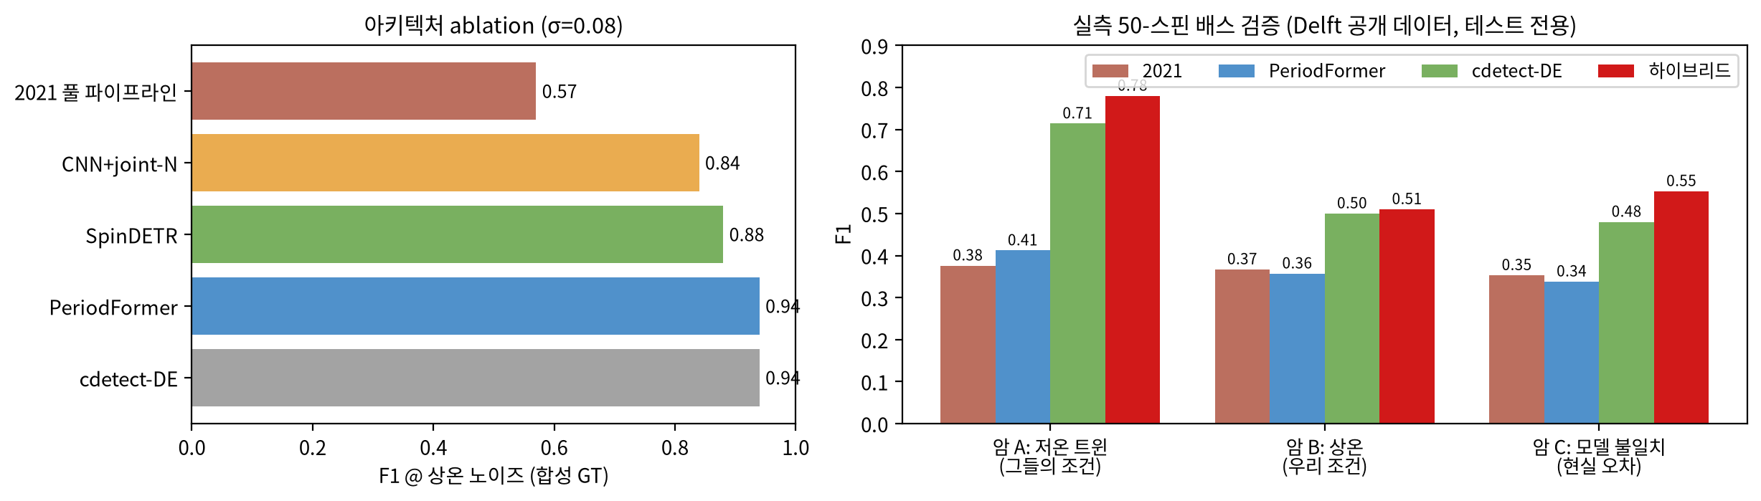
아키텍처 비교: 2021 → 하이브리드
같은 조건·같은 합성 GT에서 재학습해 공정 비교 (ablation)
• 상온 노이즈에서 2021 F1 0.57 → 하이브리드 계열 0.94 · 기여 분해: CNN(+0.14), joint-N(+0.07), 토큰-어텐션(+0.10)

Slide 3
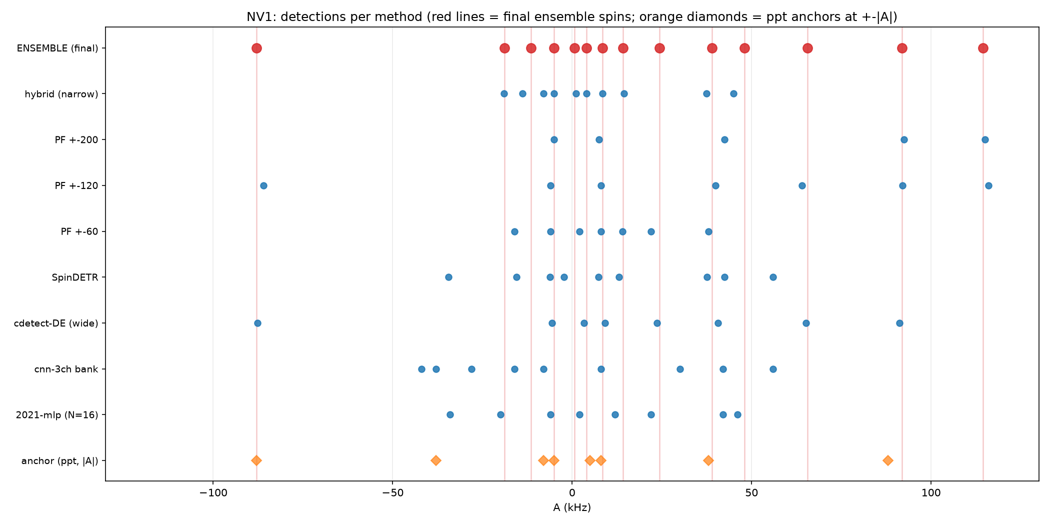
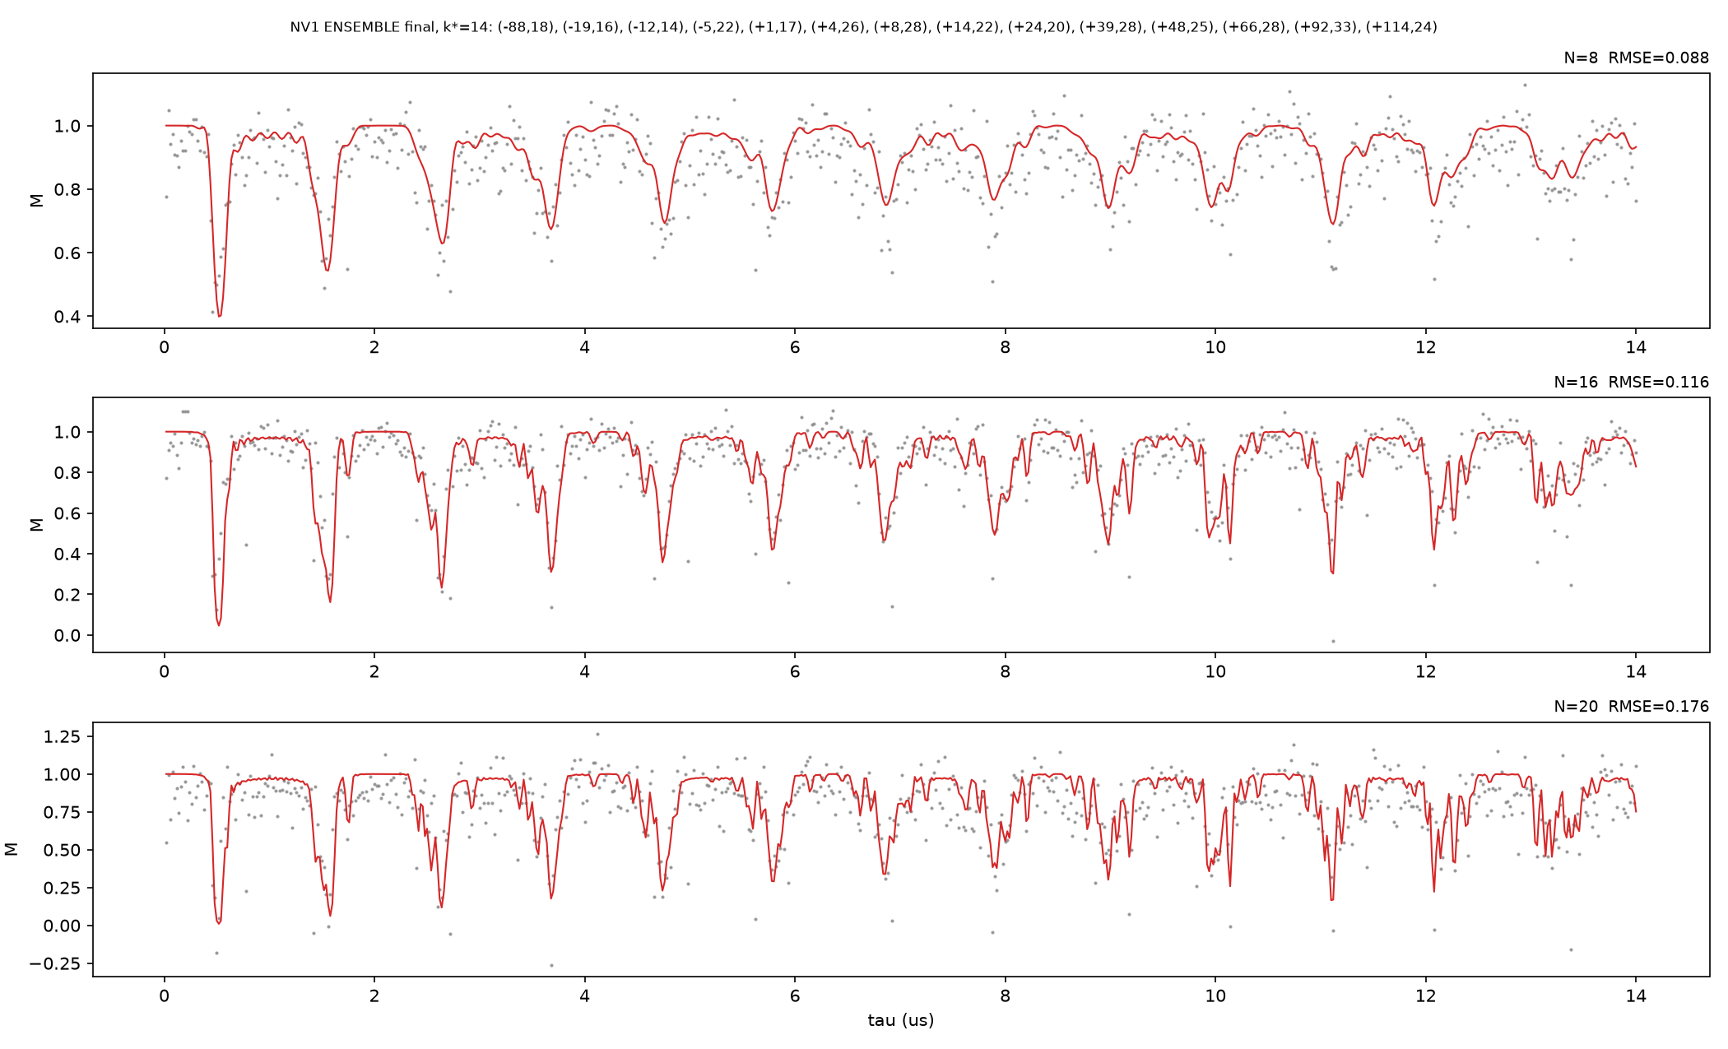
검증: 3중 근거
① 합성 GT ② 실측 50-스핀 디지털 트윈(공개 데이터·테스트 전용) ③ 실데이터 교차 수렴
• 실측 50-스핀 배스(같은 NV 계보, 4TU 공개)에서 하이브리드가 전 조건 1위 — 저온 F1 0.78 / 상온 0.51 / 모델 불일치 0.55 (2021: 0.38/0.37/0.35)
• 왼쪽: 9개 알고리즘의 NV1 검출이 최종 14스핀(빨간선)에 계단식 수렴 · ppt 앵커 7/7 회수
• 오른쪽: 최종 14스핀 forward-model이 3개 채널 실데이터를 동시 재현 (RMSE 0.088/0.116/0.176)

